Slide 1
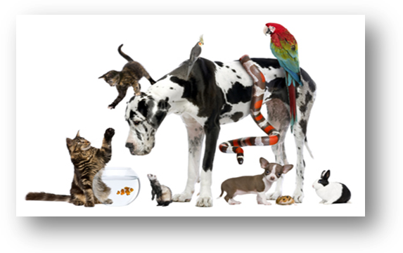
FORMATION D’ACTUALISATION DES CONNAISSANCES
CERTIFICAT DE CAPACITÉ ANIMAUX DOMESTIQUES
Chien – Chat – Autres que chien et chat
Durée: 1 journée
Date: 6 Décembre 2016
Public concerné
Toute personne titulaire:
-D'une certification professionnelle enregistrée au répertoire national des certifications professionnelles
-D’une attestation de connaissances délivrée par la DAAF
-D'un certificat de capacité « CCAD » délivré en application des dispositions en vigueur avant le 1er janvier 2016 
Huit thématiques abordées
Alimentation – Comportement – logement – droit –
reproduction – santé -transport -sélection
Objectif de la formation
L’actualisation des connaissances est obligatoire dix ans après la date d’évaluation et/ou la délivrance du certificat de capacité
Modalité pédagogique
Présentation de la formation sur Powerpoint diffusée via un vidéoprojecteur
Échange entre les formateurs et les stagiaires
Avant chaque formation, un support pédagogique vous sera remis pour vous permettre de préparer cette session de formation
TROIS ESPECES : CHIEN – CHAT – NAC (NOUVEAUX ANIMAUX DE COMPAGNIE)
Espèce | Durée de la formation | Coût de la formation
Toutes espèces | 7 heures | 120 €
Nombre minimum de stagiaires: 4 personnes
Une attestation est délivrée à l’issue de la formation
Lieu de la formation: INFOLINE:
Aéroport Pôle Caraïbes
97139 LES ABYMES 0590 21 11 91
formation@domaine-canin.com
Financement possible par CPF (Compte Personnel de Formation), DIF (Droit Individuel à la Formation : fonction publique), VIVEA, FAFSEA, Fonds propres...

